Slide 1
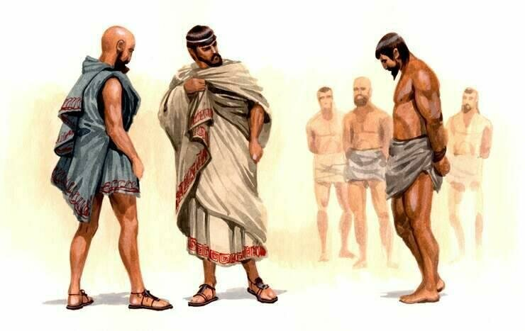
ИСТОРИЯ
6
класс
Тема урока:
«РАБЫ
И
ГЛАДИАТОРЫ»

Slide 2
ПЛАН
РАБСТВО
РАБСТВО В РИМЕ
ЖИЗНЬ РАБОВ
РАБЫ В ИМЕНИИ

Slide 3
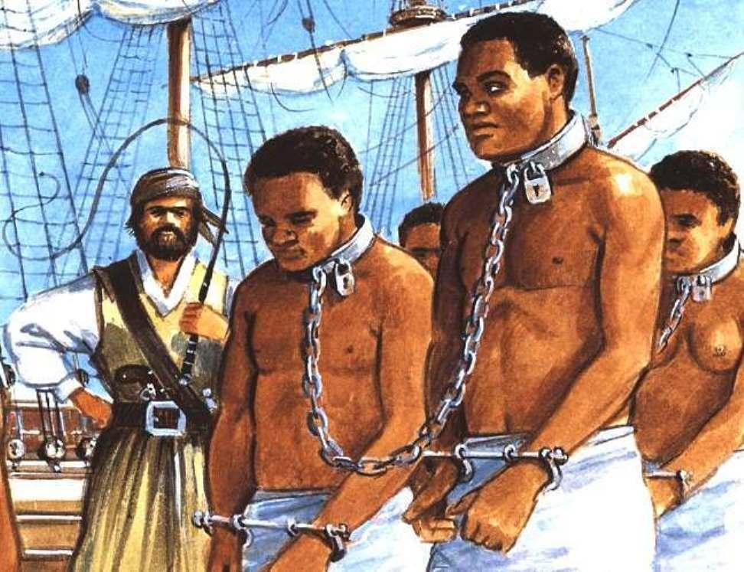
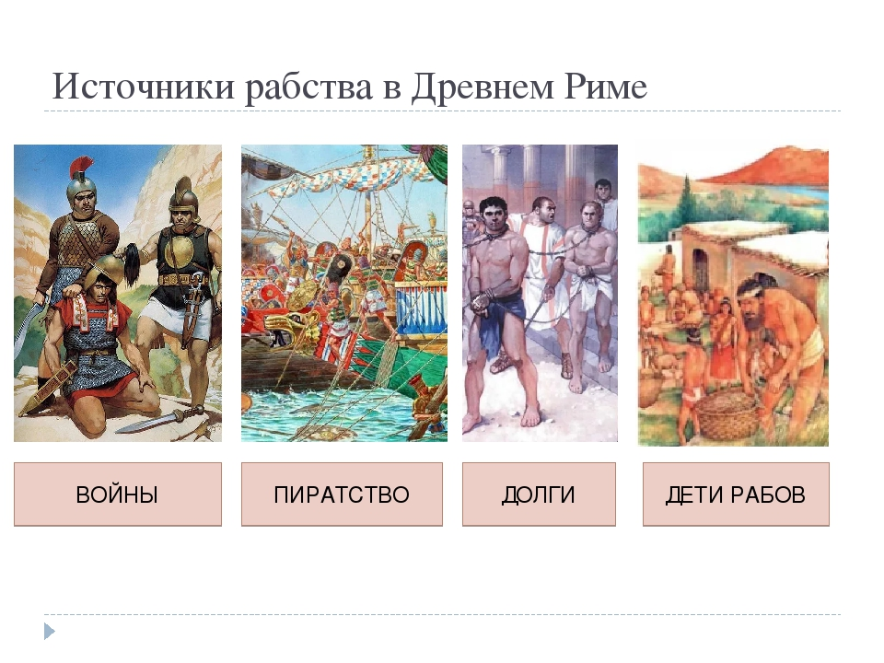
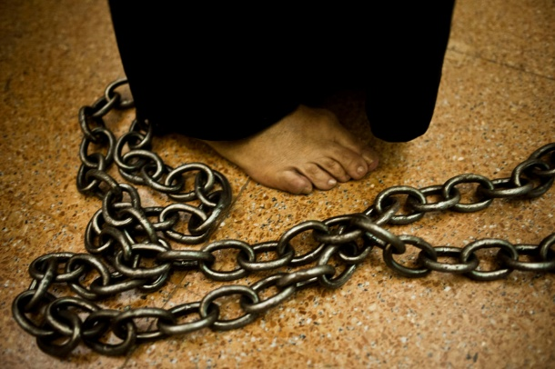
РАБСТВО
Он родился свободным
Под отеческим кровом,
Но в железные цепи
Был врагами закован.
Он теперь на чужбине,
Он теперь не свободен –
Никогда не увидит
Он Отчизны просторы.

Slide 4
РАБСТВО
В какой бы уголок мы бы ни заглянули,
везде нам встречаются фигуры работающих.
Р
А
Б
о
в
Это были люди, которые создали богатство
Рима, все, чем гордилось римское общество.

Slide 5
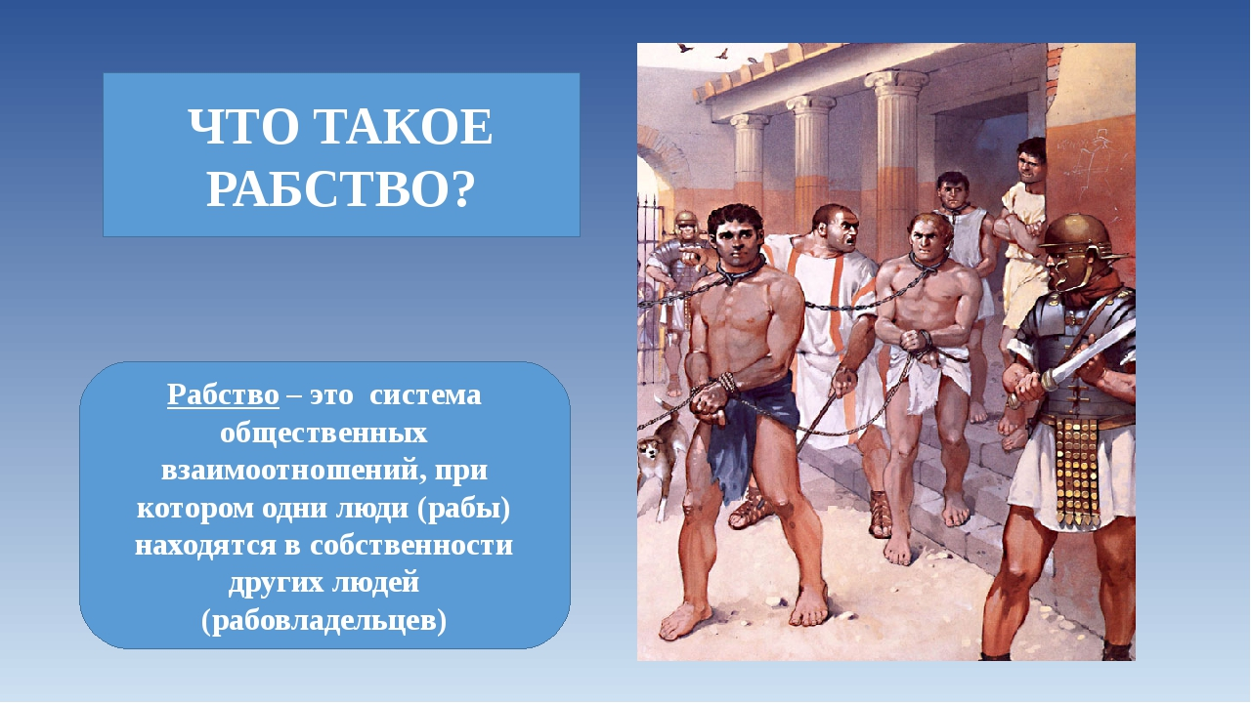
РАБСТВО
Что такое рабство?
Рабство – это система общественных взаимоотношений, при котором одни люди (рабы) находятся в собственности других людей (рабовладельцев).

Slide 6
РАБСТВО
Рабовладение – это то общее, что объединяет народы древности. Но римляне превзошли всех в использовании рабов.
Давайте вспомним:
Раб – это человек, лишенный всех прав и являющийся полной собственностью владельца.
Рабовладелец – это
хозяин рабов.

Slide 7

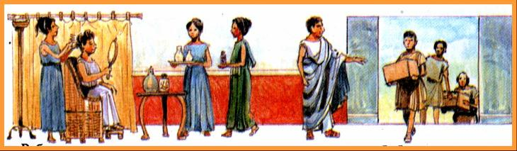
РАБСТВО
?
?
Кто на рисунках раб,
а кто – рабовладелец?
По каким признакам вы это определили?

Slide 8
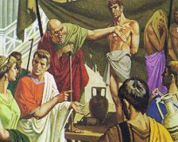
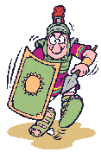
ИСТОЧНИКИ РАБСТВА
Дети рабынь
Пиратство
Плен
Долги
По приговору суда
Какой источник рабства был главным в Древнем Риме? Почему?

Slide 9
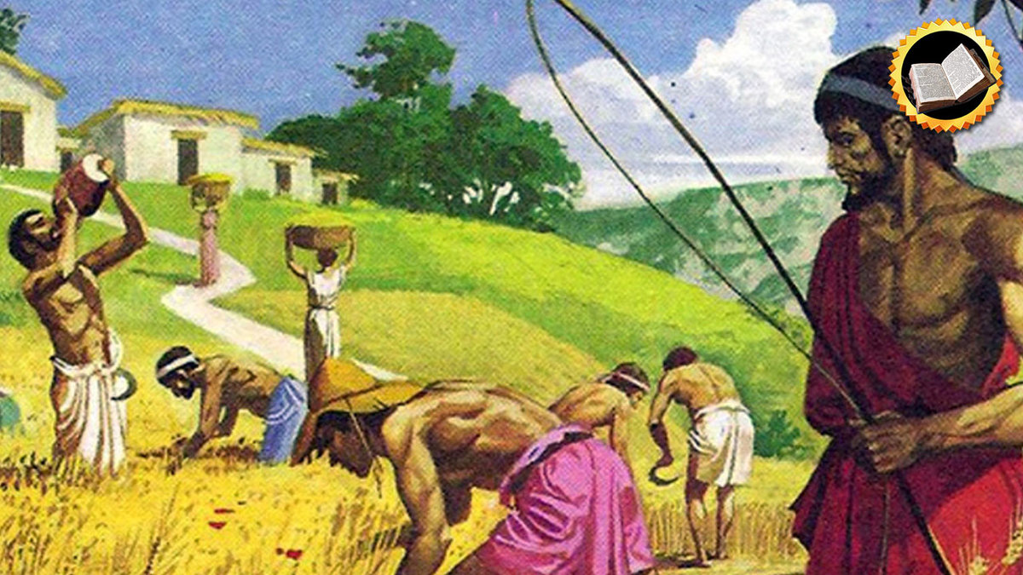
РАБСТВО
Такого огромного количества рабов, как в Риме, не было ни в Древнем Египте, ни в Древней Греции. В результате победоносных войн число рабов в Риме ещё больше увеличилось.

Slide 10

РАБСТВО
По представлению свободных римлян, раб был вещью, которая находилась в полном распоряжении рабовладельца. Рабов не берегли, потому что их было много и стоили они дёшево.

Slide 11
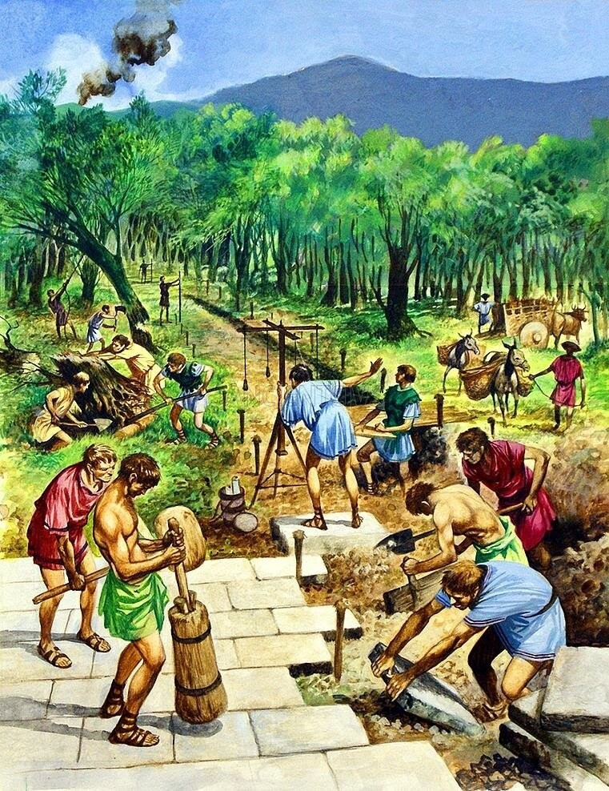
РАБСТВО
У рабов полностью отсутствовала заинтересованность в результате своего труда, так как им не доставалось ничего. Побоями и жестоким обращением рабов нельзя было заставить хорошо работать, беречь хозяйский скот и орудия труда.

Slide 12
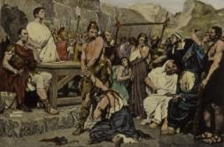
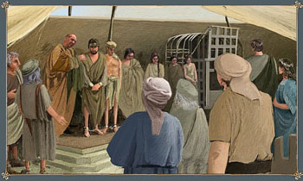
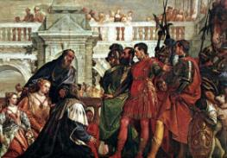
РАБСТВО
Рынки рабов.
В крупных городах
На острове Делос
В центре Рима

Slide 13
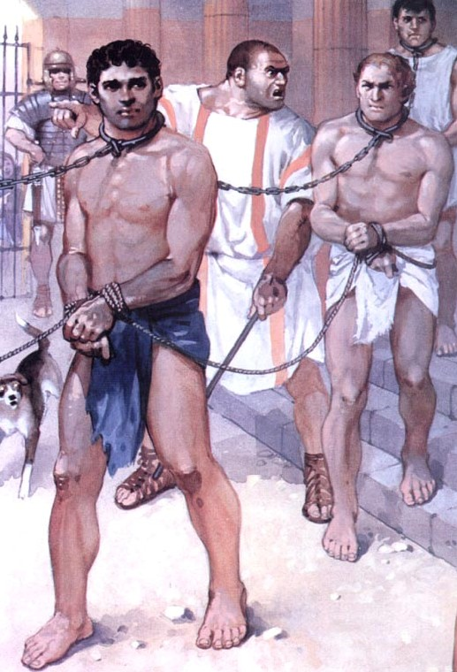
ПРИМЕНЕНИЕ РАБОВ В РИМЕ
Сельское хозяйство
Ремесленное производство
Гладиаторские
бои
Домашняя прислуга
Рудники

Slide 14
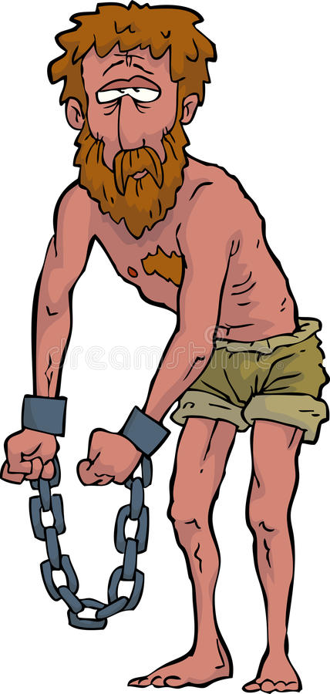
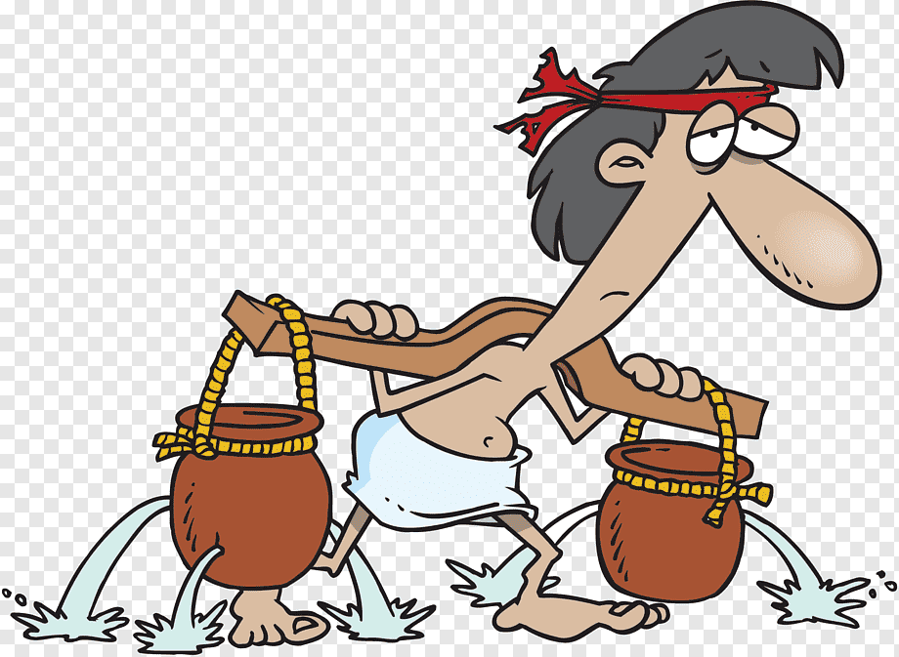
РАБСТВО В РИМЕ
В I - II вв. н.э. стало очевидно, что труд рабов является невыгодным для хозяев. Многие рабовладельцы стали заменять рабов на арендаторов земли. Боясь восстания рабов и стремясь повысить урожаи, землевладельцы стали делить свои участки на мелкие владения и раздавать в аренду свободным беднякам. На этих участках арендаторы строили себе дома и занимались земледелием.

Slide 15
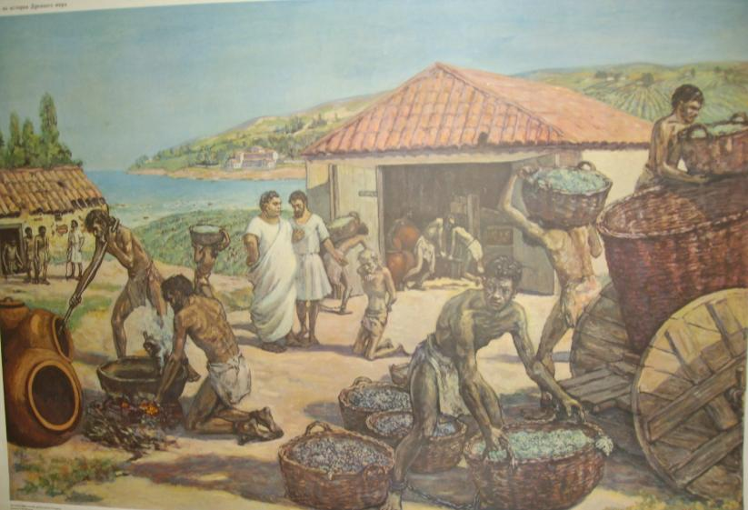
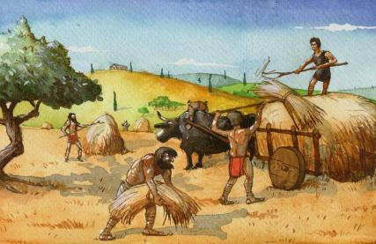
РАБСТВО В РИМЕ
Мелких арендаторов земли стали называть колонами. За пользование землёй они вносили землевладельцу плату частью выращенного ими урожая.

Slide 16
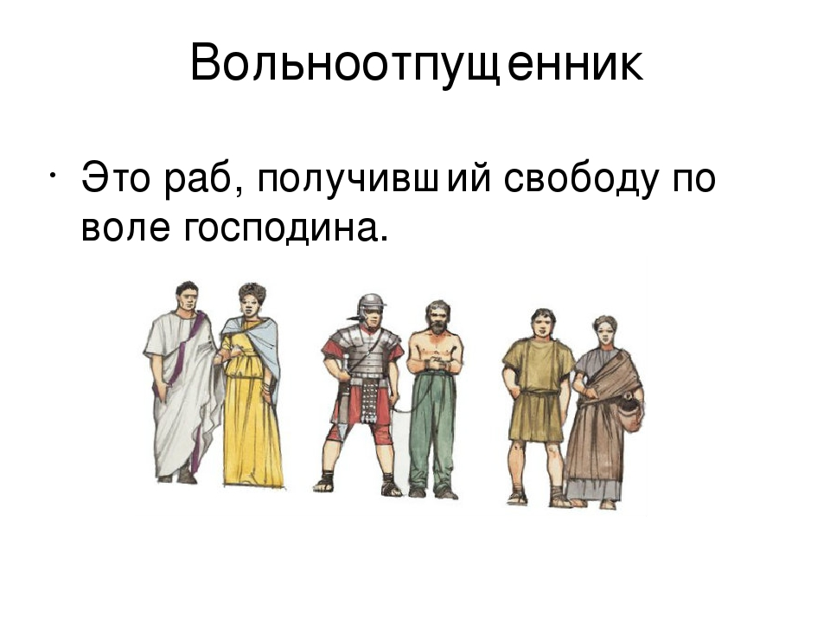
РАБСТВО В РИМЕ
Постепенно число рабов сокращалось: одних отпустили на свободу – вольноотпущенник, это раб, получивший свободу по воле господина, других продали в чужие страны и т.д.

Slide 17
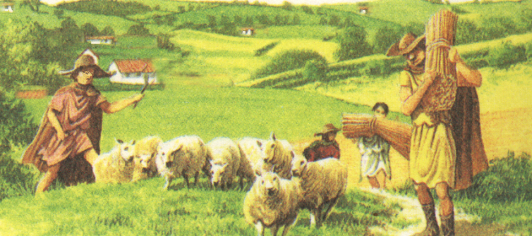
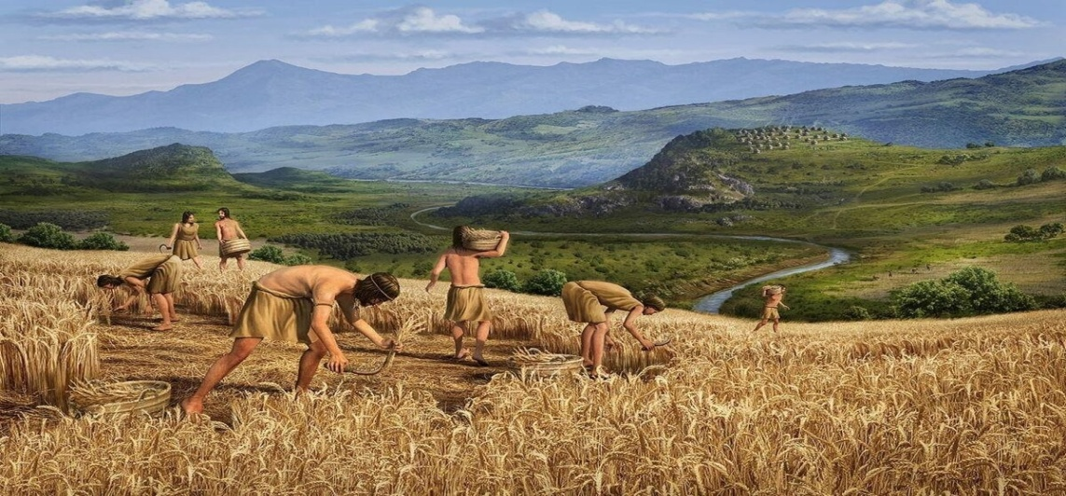
РАБСТВО В РИМЕ
Некоторые рабовладельцы стали давать рабам небольшие участки земли, орудия труда, семена, разрешали им обзаводиться семьями и строить жилища. Таких рабов стали называть «рабами с хижинами». Но они не были свободными, так как их жизнь зависела от воли хозяев.

Slide 18
«РАБЫ С ХИЖИНАМИ»
был наделен участком земли для ведения хозяйства;
имел свой дом, семью;
отдавал своему хозяину только часть урожая;
рабов продавали вместе с их участками.

Slide 19
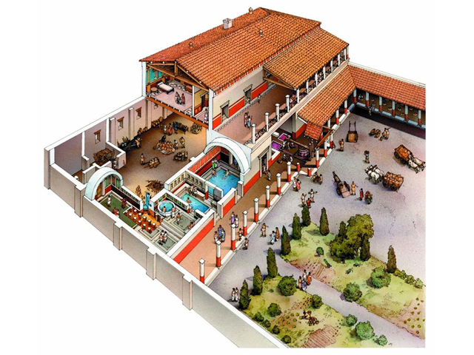
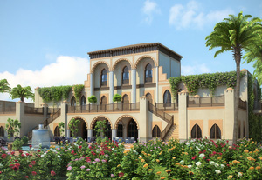
РАБСТВО В РИМЕ
Одним из мерил богатства в Древнем Риме было количество земли, которым владел человек. У состоятельных римлян было одно, а порой и несколько имений – обширных земельных владений – в разных частях Италии.

Slide 20
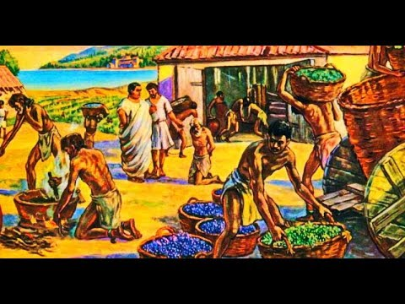


РАБСТВО В РИМЕ
В имениях в основном выращивали оливки и виноград. Но для того, чтобы имение приносило доход, в нем должен был кто-то работать. Дешевле всего обходились рабы. Их было много, и стоили они недорого. Обычно в каждом имении трудилось 15 – 20 рабов.

Slide 21
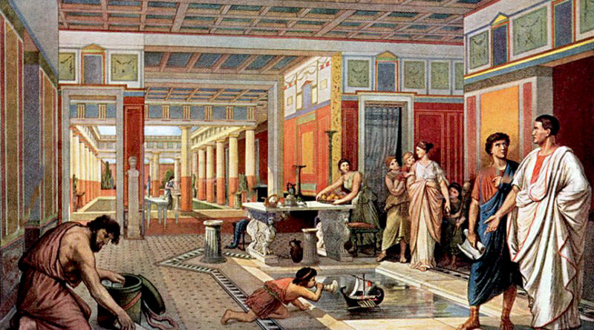
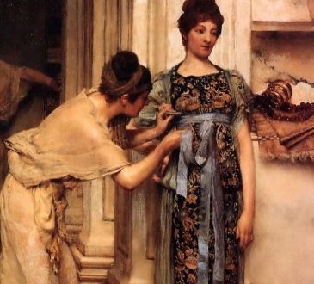
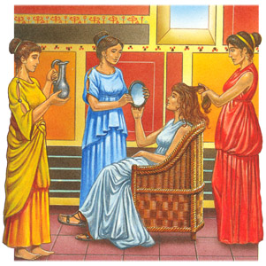
РАБСТВО В РИМЕ
Не иметь ни одного раба считалось признаком крайней нищеты. В домах богатых людей рабов было очень много.
Подумайте чем могли заниматься рабы в доме (имении)?

Slide 22
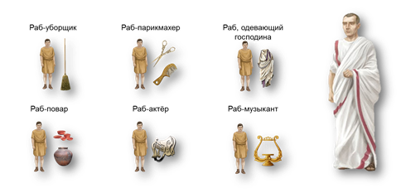
РАБСТВО В РИМЕ
УБИРАЛИ ПОМЕЩЕНИЕ
ГОТОВИЛИ ПИЩУ
ПРИСЛУЖИВАЛИ ЗА СТОЛОМ
ПЕЛИ, ТАНЦЕВАЛИ, РАЗВЛЕКАЛИ
РАБ-ВРАЧ
РАБ-БИБЛИОТЕКАРЬ
РАБ-СЕКРЕТАРЬ

Slide 23
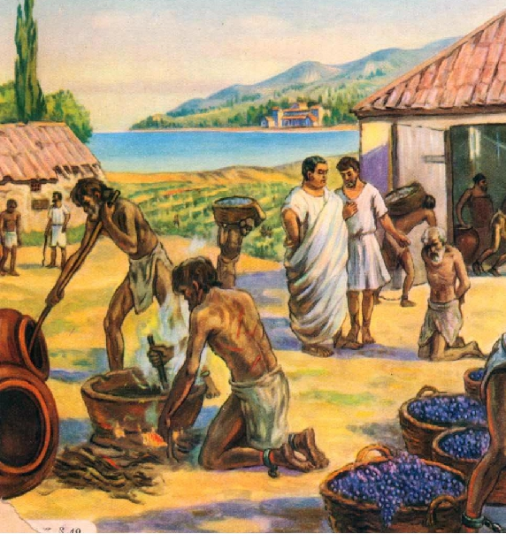
РАБСТВО В РИМЕ
Хозяин земли редко посещал свои владения. Обычно он жил в Риме и приезжал только, чтобы проверить, все ли в порядке, и отдохнуть от суетливой городской жизни. Всеми работами в имении руководил назначенный господином раб-управляющий.

Slide 24
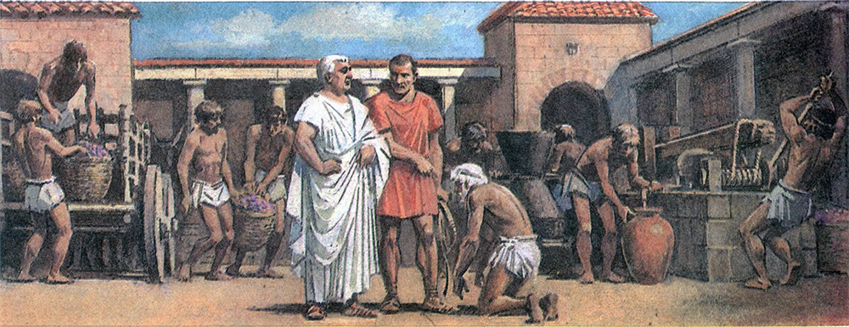
РАБСТВО В РИМЕ
Раб-управляющий следил за тем, чтобы в любую пору года рабы трудились от зари до зари. В теплую погоду – на поле, в виноградниках и оливковых рощах. Зимой – в доме. Невольники чинили орудия труда, плели корзины, вили веревки.

Slide 25
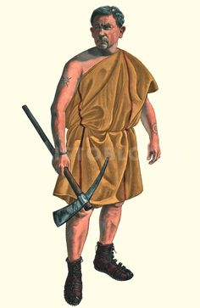
РАБСТВО В РИМЕ
На содержание рабов землевладелец старался тратить как можно меньше. Пища невольников была простой и грубой. Одежда состояла из рубахи, которую выдавали раз в год, короткого плаща и сандалий на деревянной подошве, которые менялись один раз в два года.

Slide 26
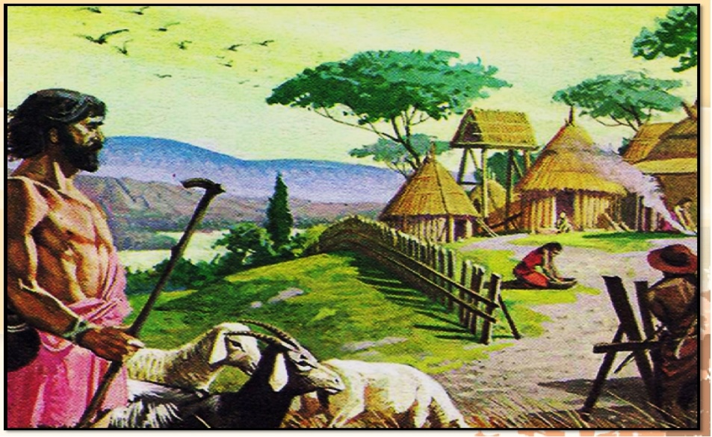
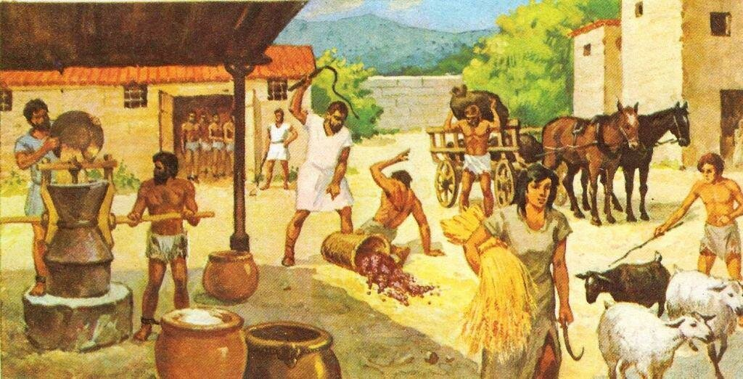
РАБСТВО В РИМЕ
Жили рабы в крохотных комнатах, в которых не было даже очага. Римляне считали, что раб каждый день должен уставать до такой степени, чтобы не думать ни о чем кроме сна, поэтому главной «мебелью» в такой комнате была кровать из досок. Но часто не было и ее.

Slide 27
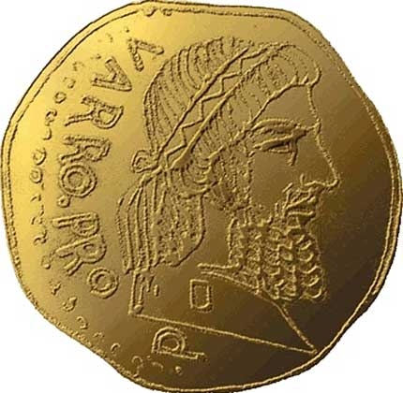
РАБСТВО В РИМЕ
«Теперь я буду говорить о том, какими орудиями труда обрабатываются поля. Их три вида: «мычащие» – быки; «немые» – плуги, повозки, лопаты; «говорящие» – рабы».
Римский ученый Варрон

Slide 28
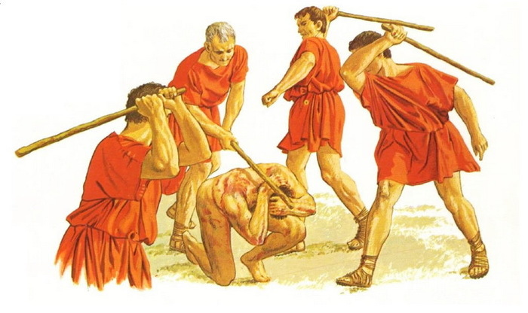
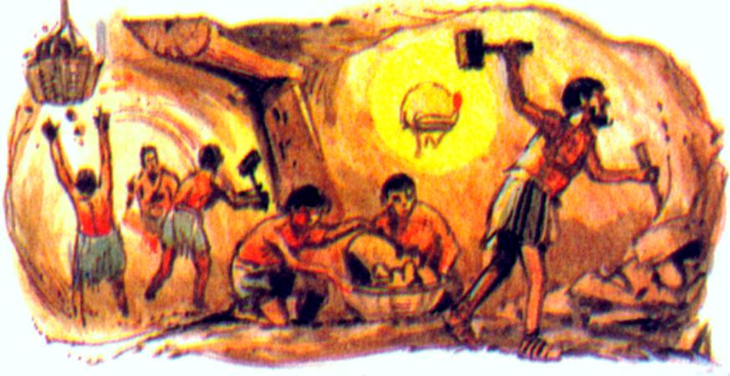
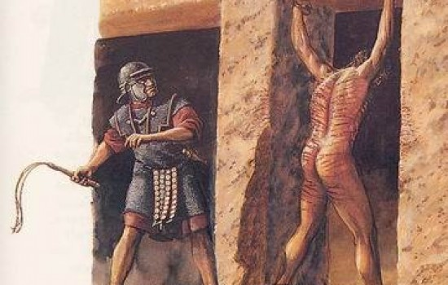
РАБСТВО В РИМЕ
Принудить рабов к тяжелому труду можно было лишь с помощью наказаний.
За малейшую провинность надсмотрщики применяли телесные наказания - рабов били и пороли.
Наиболее непокорных отправляли на особо тяжелые работы.

Slide 29
РАБСТВО В РИМЕ
Наказанных использовали на тяжелых работах по подъёму воды в шахтах
Других - делали гребцами на военных галерах. Что бы они не сбежали, их приковывали к веслам.
Самыми тяжелыми были работы в каменоломнях, где рабы таскали тяжеленные глыбы.

Slide 30
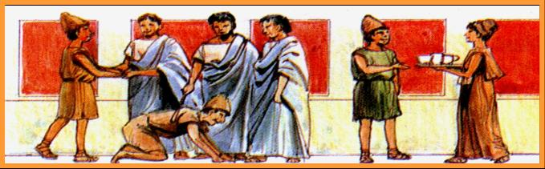
РАБСТВО В РИМЕ
Римское правительство также имело рабов.
Одни поддерживали в порядке здания, мосты и акведуки. Другие были государственными служащими, помогая управлять страной. Некоторые из них становились весьма могущественными и влиятельными людьми.

Slide 31
РАБСТВО В РИМЕ
РАБ
лишенный свободы
бесправный
нет семьи
нет дома
орудие труда
товар
оскорбления
насмешки
унижения
пытки
казни

Slide 32
ВЫВОДЫ
Главным источником рабов в Древнем Риме были войны;
Рабство являлось неотъемлемой частью римской жизни;
Рабам в доме богатых римлян жилось лучше, чем в имении, но все равно они оставались вещью, с которой хозяин мог поступить как угодно.
Труд рабов в имении римского землевладельца был самым тяжелым;

Slide 33

ЗАДАНИЯ
1
3
Прочитайте учебник
§41.
Стр. 159 – 160.
Подумайте и объясните римскую пословицу:
«Сколько рабов, столько врагов». К чему такое положение могло привести?

